Slide 1
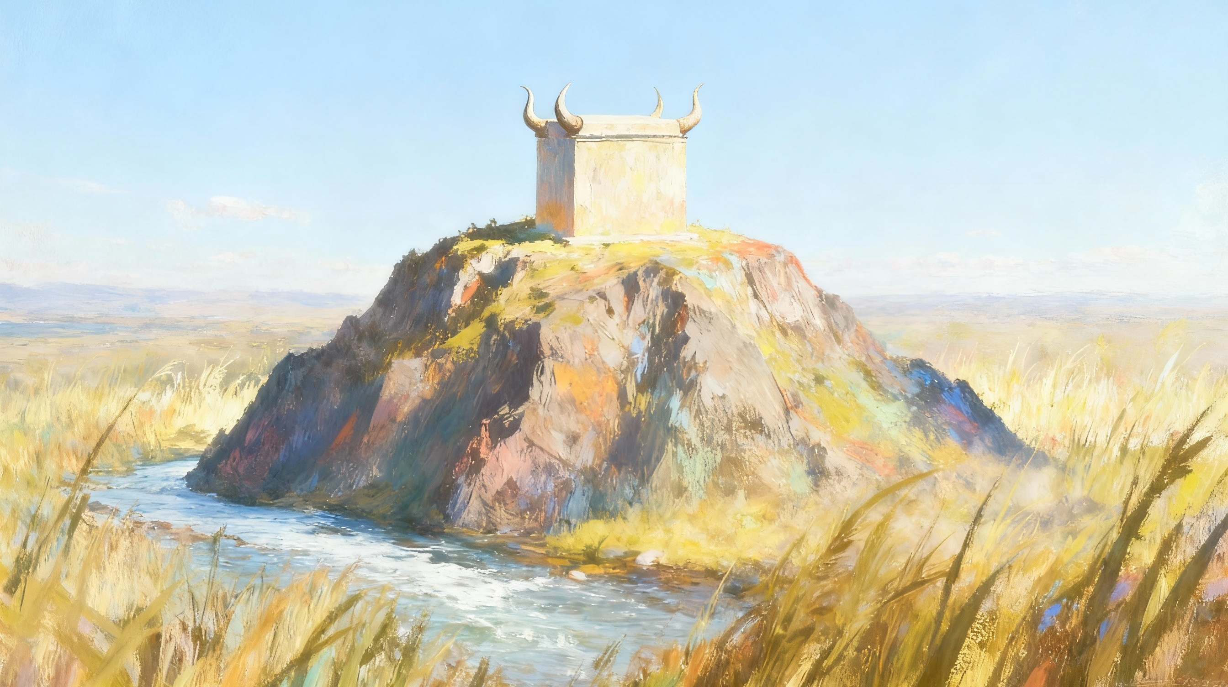
ပြည်တော်တွင်နေထိုင်ခြင်း
Lesson 11 for December 13, 2025

Slide 2
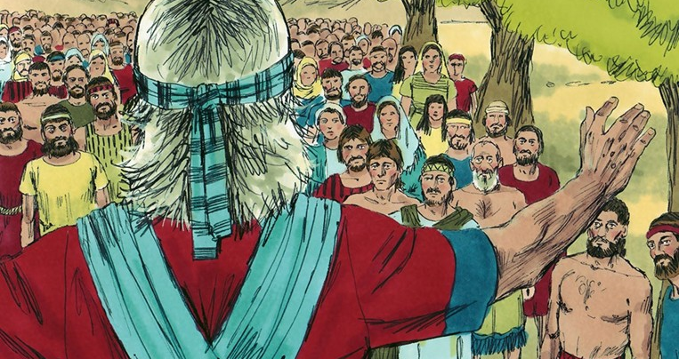

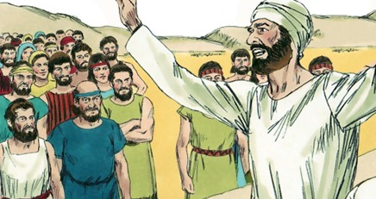
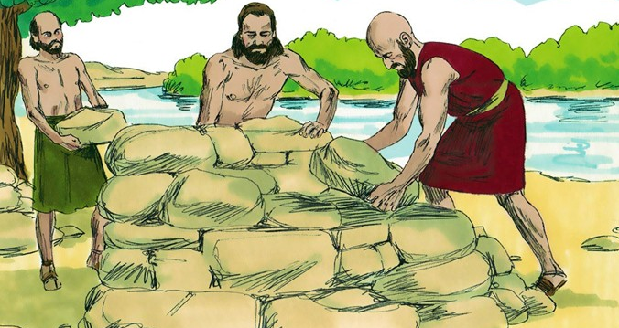
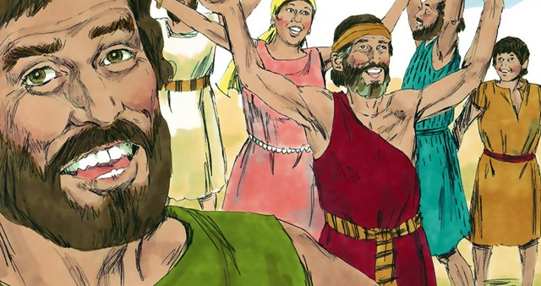
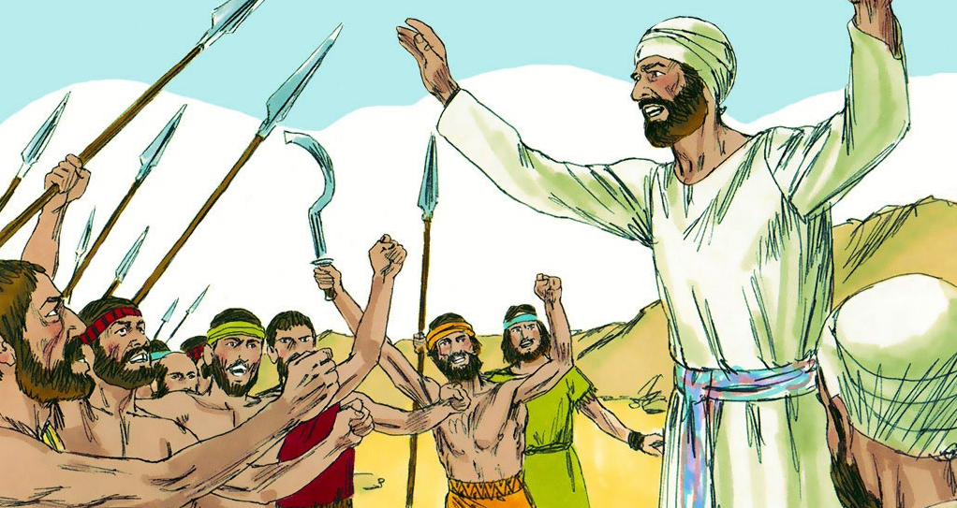
“ဖြည်းညင်းသောစကားသည်စိတ်ကို‌ဖြေ တတ်၏။ ကြမ်းတမ်း သောစကားမူကား အမျက်ကိုနှိုးဆော်တတ်၏” (သုတ္တံ၊ ၁၅း၁)။

Slide 3

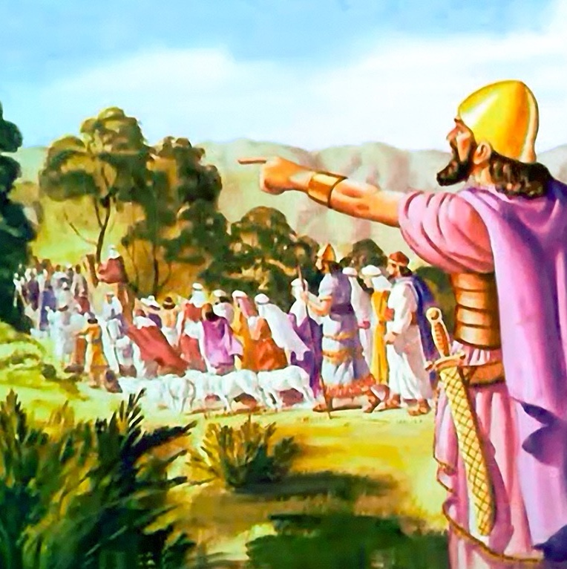
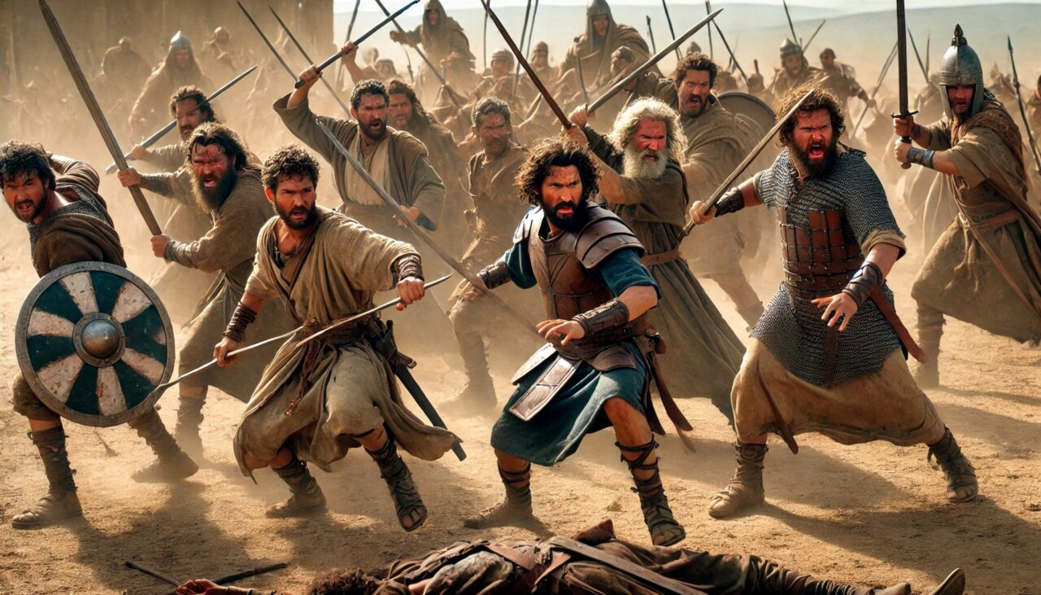





"နှစ်ပေါင်းများစွာ ကြာမြင့်ခဲ့သောစစ်ပွဲအပြီးအစ္စရေးသည်ခါနာန်ကို သိမ်းပိုက်ခဲ့ပြီး ဖြစ်သော်လည်း နေထိုင်သူအားလုံးကိုမူ မောင်းထုတ်ပစ်ခြင်း မပြီးမြောက်သေးပါ။"
ယော်ဒန်မြစ်၏ အရှေ့ဘက်ခြမ်းကို သိမ်းပိုက်ထားသော မျိုးနွယ်စု နှစ်စုခွဲ (ရုဗင်၊ ဂဒ် နှင့် မနာရှေမျိုးနွယ်စုတစ်ဝက်) သည် ခါနာန်ပြည် သိမ်းပိုက်မှုတွင် ပူးပေါင်းပါဝင်ရန် ယော်ဒန်မြစ်ကို ဖြတ်ကျော်၍ မိမိတို့၏ ကတိကဝတ်ကို သစ္စာရှိစွာ ပြည့်စုံစေခဲ့သည်။
နောက်ဆုံးတွင် လမ်းခွဲရမည့်အချိန် ရောက်လာလေသည်။ ယောရှုသည် ၎င်းတို့အား ကောင်းချီးပေးပြီးဘုရားသခင်၏လမ်းစဉ်ပေါ်တွင်ဆက်လက်လျှောက်လှမ်းရန်အကြံပေးပြီးနောက်လွှတ်လိုက်သည်။သို့သော်ထိုနှုတ်ဆက်ပွဲသည်အစ္စရေးလ်လူမျိုးတို့၏စည်းလုံးညီညွတ်မှုကို ပျက်စီးစေလုနီးပါးဖြစ်ခဲ့သည့် ကြီးလေးသော အထင်အမြင်လွဲမှားမှုတစ်ခုဖြင့် မှေးမှိန်သွားခဲ့ရသည်။
နှုတ်ဆက်စကား (ယောရှု ၂၂:၁-၈)
ပဋိပက္ခဖြစ်ရသည့်အကြောင်းရင်း (ယောရှု ၂၂:၁၀-၁၂)
စွပ်စွဲချက်များ (ယောရှု ၂၂:၁၃-၂၀)
နူးညံ့သိမ်မွေ့သောအဖြေ (ယောရှု ၂၂:၂၁-၂၉)
ပြန်လည်သင့်မြတ်ခြင်း (Joshua 22:30-34)

Slide 4


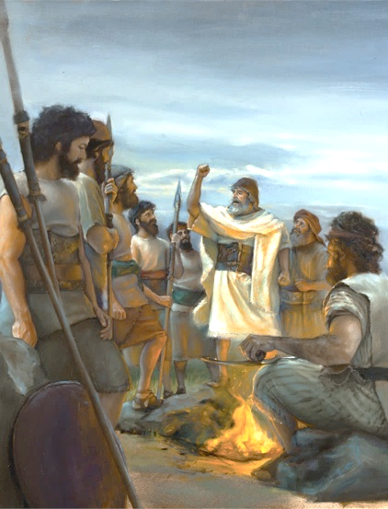
နှုတ်ဆက်စကား (ယောရှု ၂၂:၁-၈)
'သင်​တို့​၏​ဘုရားသခင်​ထာဝရဘုရား​ကို​ချစ်​ရ​မည်​၊တရားလမ်း​တော်​ရှိသမျှ​အတိုင်း​လိုက်လျှောက်​ရ​မည်​၊ပညတ်တော်​များ​ကို​စောင့်ထိန်း​ရ​မည်​၊ ကိုယ်တော်​၌​ဆည်းကပ်​ရ​မည်​၊သင်​တို့​၏​စိတ်နှလုံး​အကြွင်းမဲ့​၊စိတ်ဝိညာဉ်​အကြွင်းမဲ့ကိုယ်တော်​ကို​ဝတ်ပြု​ရ​မည်​ဟူ၍သင်​တို့​အားထာဝရဘုရား​၏​အစေအပါး​မောရှေ​မိန့်မှာ​ထား​သည့်ပညတ်တော်​၊တရားတော်​တို့​ကို​စောင့်ထိန်း​မည့်​အကြောင်းအထူး​သတိပြု​ကြ​လော့​”​ဟုမှာကြား​လေ​၏​။ ယောရှုမှတ်စာ 22:5
"ဂျော်ဒန်မြစ်သည်အမျိုးအနွယ်များအကြားကွဲခွါစေမည့်အခြေအနေဖြစ်သောကြောင့်၊ ယောရှုသည် သူတို့အားသစ္စာရှိစွာ ဆက်လက်တည်တံ့နိုင်စေရန် ပညာရှိသော အကြံပေးချက်ကို ပေးခဲ့သည် (ယောရှု ၂၂:၅) -
သင်၏ဘုရားသခင်ကိုချစ်
ကိုယ်တော်အားနာခံ လျှောက်လှမ်းရန်
သူ့ပညတ်ကိုလိုက်နာရန်
သူ့ကိုခိုင်မြဲစွာဆုပ်ကိုင်ထားဖို့
စိတ်နှလုံးဝိညာဉ်အကြွင်းမဲ့ဖြင့်ကိုယ်တော်အားအမှုတော်ထမ်းရန်
"ချစ်ခြင်းမေတ္တာသည်ဘုရားသခင်ထံသို့ဦးဆောင်လမ်းပြရမည့်အခြေခံ မူပင်ဖြစ်သည်။ငါတို့သည်ကိုယ်တော်ကိုချစ်ခြင်းမှာ၊ကိုယ်တော်သည် ဦးစွာငါတို့ကို ချစ်တော်မူသောကြောင့်ပင်တည်း။" (၁ ယောဟန် ၄:၁၉)
ဘုရားသခင်နှင့်အတူလျှောက်လှမ်းရန်ရွေးချယ်သူများမျှော်လင့်ထားသည့် အပြုအမူကို ယောရှု ဤသို့ ညွှန်ပြသည်
"ကျေးဇူးတရား သည် ဘုရားသခင် ပြုတော်မူပြီးခဲ့သည်ကို နားလည်သော နာခံခြင်း အကျိုးဆက်ပင် ဖြစ်သည်။"
ငါတို့၏စစ်မှန်သောရည်ရွယ်ချက်၊စိတ်ကျေနပ်မှုနှင့်ကြွယ်ဝသောအသက်တာကိုဖန်ဆင်းရှင်အားမိမိဆန္ဒအလျောက်မေတ္တာနှင့်ခစားကျိုးနွံသောအခါတွင် ရရှိနိုင်သည်။
ကျွန်ုပ်တို့သည်ထိုနှောင်ကြိုးကိုမည်သည့်အာရုံပျံ့လွင့်မှုမျှမဖျက်ဆီးဘဲ ဘုရားသခင်ကို တွယ်ကပ်ထားရမည်

Slide 5


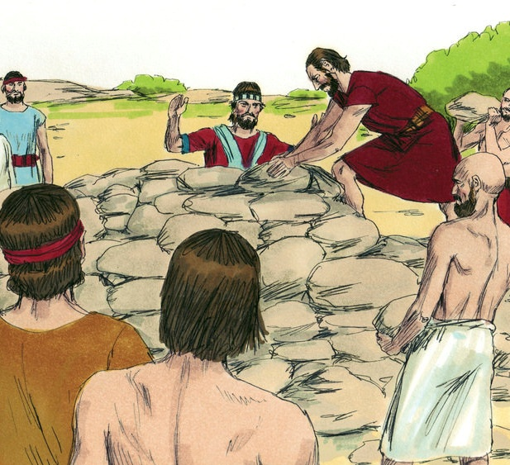
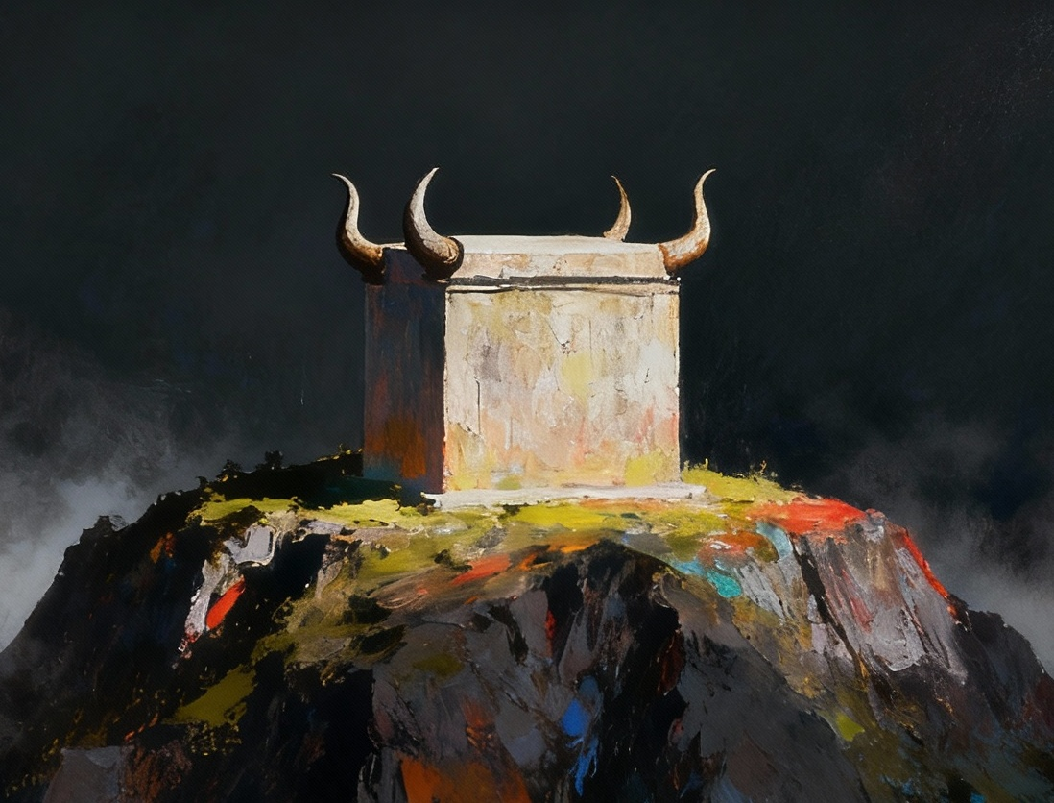
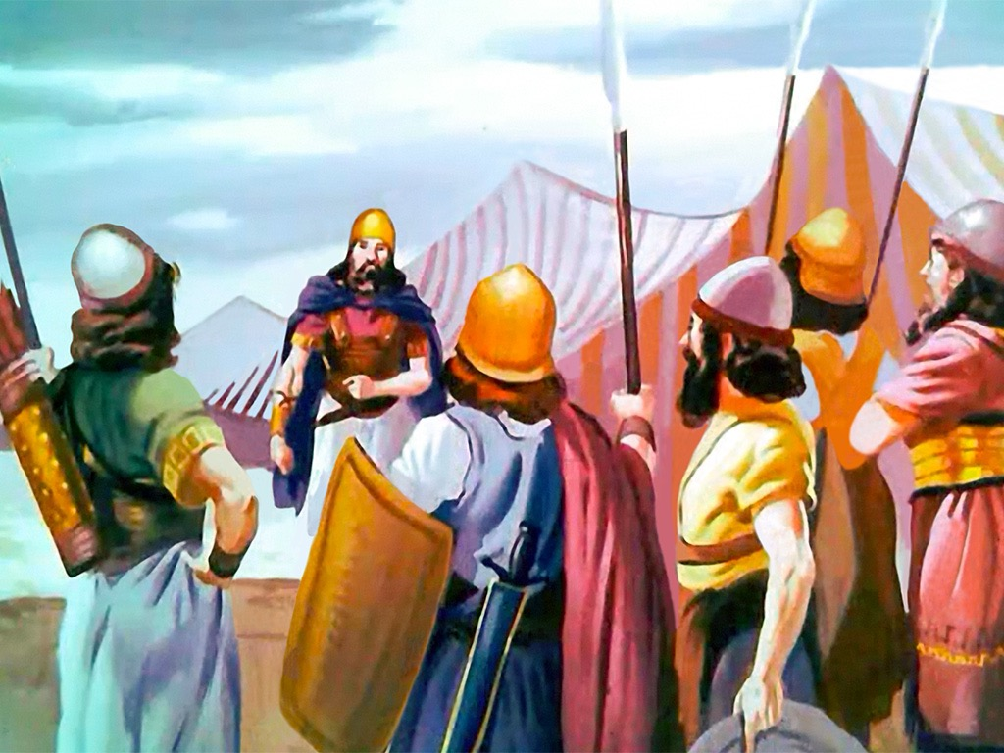
ပဋိပက္ခဖြစ်ရသည့်အကြောင်းရင်း (ယောရှု ၂၂:၁၀-၁၂)
'ရုဗင်​သားမြေး​၊ ဂဒ်​သားမြေး​၊ မနာရှေ​သားမြေး​တစ်ဝက်​တို့​သည် ခါနာန်​ပြည်​၊ ဂျော်ဒန်​မြစ်​အနီး​သို့​ရောက်​သောအခါ ထင်ရှားမြင်သာ​သော ယဇ်ပလ္လင်​ကြီး​တစ်​ခု​ကို တည်​လေ​၏​။ 'ယောရှုမှတ်စာ 22:10
ယောရှုသည်ယော်ဒန်မြစ်ကိုအံ့ဖွယ်နည်းဖြင့်ဖြတ်ကျော် ခြင်း၏အောက်မေ့ဖွယ်နေရာတစ်ခုတည်ဆောက်ခဲ့သည့်နေရာအနီးတွင်၊လူမျိုးနှစ်နွယ်နှင့်တစ်ဝက်သည်သန့်ရှင်းရာဌာန၏ ယဇ်ပလ္လင်နှင့် ဆင်တူသော ယဇ်ပလ္လင်တစ်ခုကို တည်ဆောက်ခဲ့ကြသည် (ယောရှု ၂၂:၁၀၊ ၂၈)။
ဤလုပ်ရပ်ကို သန့်ရှင်းရာဌာနရှိ မီးရှို့ရာယဇ်ပလ္လင်မှလွဲ၍ အခြားနေရာတွင် ယဇ်ပူဇော်ခြင်းကို တားမြစ်သည့် ပညတ်တရားကိုချိုးဖောက်ခြင်းအဖြစ်အဓိပ္ပာယ်ဖွင့်ဆိုခဲ့ သည် (ဝတ်ပြုရာ ၁၇:၈-၉)။
မျိုးနွယ်စု နှစ်စုခွဲမှ ပူဇော်ရာပလ္လင်တစ်ခု ဆောက်လုပ်ခဲ့ခြင်း (ယောရှု ၂၂:၁၀) သည် အခြားမျိုးနွယ်စုများအကြား နားလည်မှုလွဲမှားမှုကို ဖြစ်ပေါ်စေခဲ့ရာ၊ ၎င်းတို့သည် မတရားသော ဝတ်ပြုကိုးကွယ်မှု ပြုလုပ်ရန် ပလ္လင်ကို တည်ဆောက်ခဲ့သည်ဟု စိုးရိမ်ခဲ့ကြသည်။ သို့သော် အရှေ့ဘက်မျိုးနွယ်စုများက၎င်းသည်သက်သေခံပူဇော်ရာပလ္လင်သာဖြစ်ကြောင်းကြေညာခဲ့သည်။ (ယောရှု ၂၂:၂၈-၂၉)။
သူ့ရဲ့တစ်ခုတည်းသောအမှားကသူ့အစ်ကိုတွေကိုသူ့ရည်ရွယ်ချက်တွေကိုမပြောပြခဲ့တာပါပဲ…ဒါပေမယ့် အဲဒါက အပြစ်မဟုတ်ပါဘူး။

Slide 6

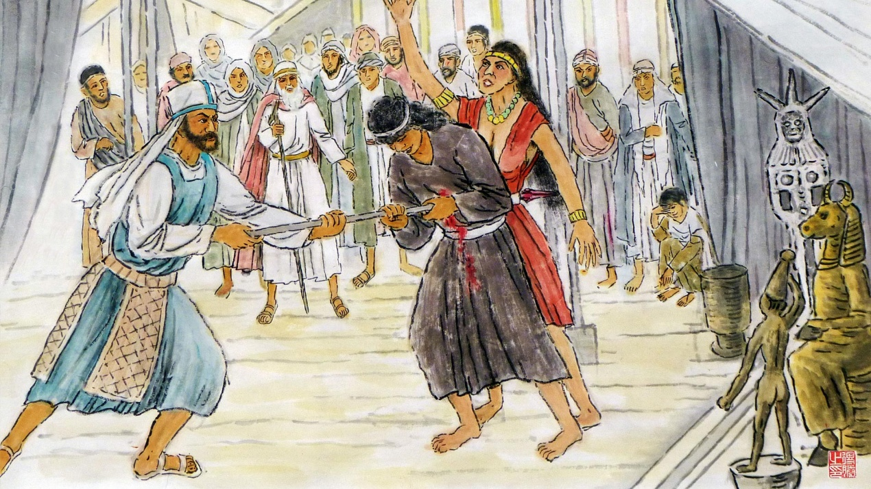
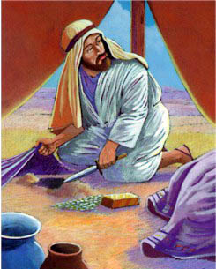
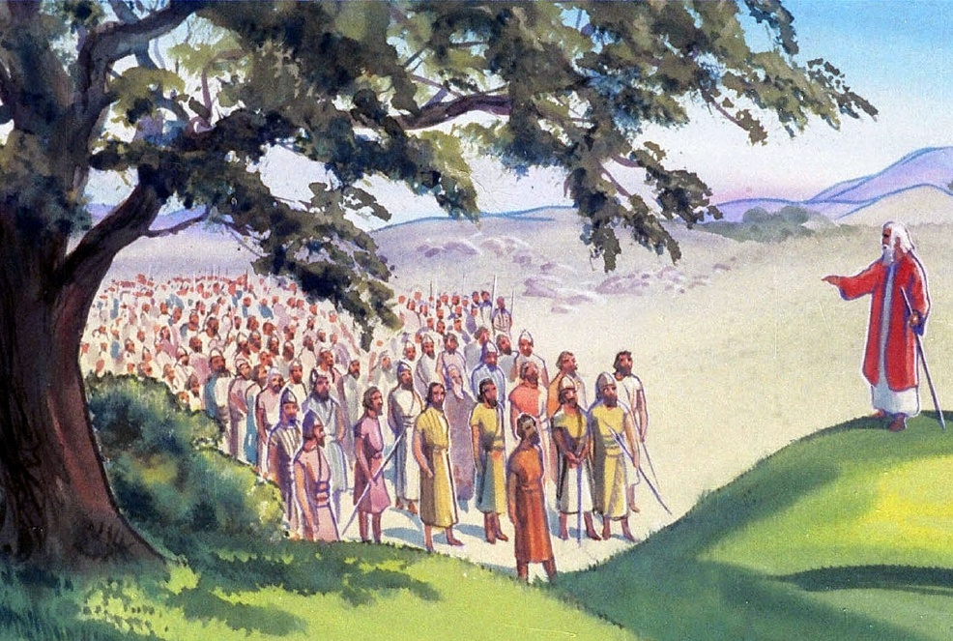
စွပ်စွဲချက်များ (ယောရှု ၂၂:၁၃-၂၀)
'“​ထာဝရဘုရား​၏​လူ​အပေါင်း​တို့​က ‘​သင်​တို့​သည် အပြစ်​ပြု​၍ အစ္စရေး​လူမျိုး​၏​ဘုရားသခင်​ကို ပြစ်မှား​ကြ​ပါ​သည်​တကား​။ ယခု သင်​တို့​သည် ထာဝရဘုရား​ကို​ပုန်ကန်​၍ မိမိ​တို့​အဖို့ ယဇ်ပလ္လင်​တည်​ခြင်း​ဖြင့် ထာဝရဘုရား​နောက်​တော်​သို့​မ​လိုက်​ဘဲ လမ်းလွဲ​သွား​ကြ​ပြီ​တကား​။ 'ယောရှုမှတ်စာ 22:16
စုံစမ်းစစ်ဆေးရေးကော်မတီကို ဦးဆောင်ရန် ဖိနဟတ်ကို အဘယ်ကြောင့် ရွေးချယ်ခဲ့သနည်း (ယောရှု ၂၂:၁၃-၁၄)။
ဟေဗြဲကျမ်းစာမှ တမန်တော် ဖိနဟတ်သည် ဗာလ်ပေဝါအရပ်၌ ကျူးလွန်ခဲ့သော အပြစ်ကို တားဆီးရန် မဆုတ်မနစ် ကြိုးပမ်းခဲ့သည် (တော၊ ၂၅:၇-၈)။ သူ၏မိန့်ခွန်းတွင် ဤအပြစ်ကို အာခန်၏အပြစ်နှင့် ဆက်စပ်ပြီး မျိုးနွယ်နှစ်နွယ်ခွဲ ကျူးလွန်ခဲ့သည်ဟု ယူဆရသော အပြစ်နှင့် ညီမျှစေခဲ့သည် (ယောရှု ၂၂:၁၆-၂၀)။
ဖိနဟတ်၏ မိန့်ခွန်းသည် လုံးဝယုတ္တိရှိသည်။ အကယ်၍ အသစ်ဆောက်လုပ်သောယဇ်ပလ္လင်ပေါ်တွင်ယဇ်ပူဇော်မှုများပြုလုပ်ပါက၊ဘုရားသခင်သည်ဣသရေလတစ်မျိုးလုံးကို အပြစ်ပေးလိမ့်မည် (ယောရှု ၂၂:၁၈)။
သို့သော်လည်း၊ သူတို့ အပြစ်မကျူးလွန်မီတွင် ထိုမှားယွင်းမှုကို ပြင်ဆင်ရန် အခွင့်အရေး ပေးခဲ့သည်။ သန့်ရှင်းရာဌာနတော် ရှိရာ ဂျော်ဒန်မြစ်တစ်ဖက်သို့ ပြန်လာရန် အခွင့်ပေးခဲ့သည် (ယောရှု ၂၂:၁၉)။

Slide 7


နူးညံ့သိမ်မွေ့သောအဖြေ (ယောရှု ၂၂:၂၁-၂၉)
'ထာဝရဘုရား​၏​နောက်​တော်​သို့ မ​လိုက်​ဘဲ​လမ်းလွဲ​၍ ယဇ်ပလ္လင်​ကို​တည်​လျှင်​၊ ထို​ယဇ်ပလ္လင်​ပေါ်၌ မီးရှို့ရာယဇ်​နှင့်​ဘောဇဉ်ပူဇော်သက္ကာ​ကို ပူဇော်​လျှင်​၊ ထို​ယဇ်ပလ္လင်​ပေါ်၌ မိတ်သဟာယယဇ်​များ​ကို ပူဇော်​လျှင် ထာဝရဘုရား​ကိုယ်တော်တိုင် စစ်ကြောစီရင်​တော်မူ​ပါ​။ ယောရှုမှတ်စာ 22:23
https://www.bible.com/bible/1391/JOS.22.23
ရုဗင်လူမျိုးနှင့်ဂဒ်လူမျိုးတို့နှင့်မနာရှေတစ်ဝက်သော လူမျိုးတို့သည် စွပ်စွဲခံရသောအခါ စံတင်ထိုက်သော ပုံစံဖြင့် တုံ့ပြန်ခဲ့ကြသည်။
They listened to the accusations in silence
They called God as their witness
They accepted to be punished if they had sinned
They revealed their true motivations
ဣသရေလလူတို့သည် ယဇ်ပလ္လင်ဆောက်လုပ်ခြင်းနှင့် ပတ်သက်၍ သူတို့၏ ညီအစ်ကိုများ၏ ရည်ရွယ်ချက်ကို မသိသောအခါ၊ ပုန်ကန်မှု၊ ခွဲထွက်လိုစိတ်နှင့် ဘုရားသခင်၏ အပြစ်ပေးခြင်းဖြစ်မည်ဟု ယူဆခဲ့ကြသည်။
အမှန်တကယ်မှာဣသရေလလူတို့သည် သူတို့၏ ညီအစ်ကိုများနှင့် စည်းလုံးညီညွတ်စွာ နေထိုင်လိုခြင်း၊ အနာဂတ်တွင် ခွဲထွက်ခြင်းကို ရှောင်ရှားလိုခြင်းသာ ဖြစ်သည် (ယောရှု ၂၂:၂၄-၂၆)။
ဣသရေလလူတို့သည် ယဇ်ပလ္လင်ဆောက်လုပ်ခြင်းနှင့် ပတ်သက်၍ သူတို့၏ ညီအစ်ကိုများ၏ ရည်ရွယ်ချက်ကို မသိသောအခါ၊ ပုန်ကန်မှု၊ ခွဲထွက်လိုစိတ်နှင့် ဘုရားသခင်၏ အပြစ်ပေးခြင်းဖြစ်မည်ဟု ယူဆခဲ့ကြသည်။

Slide 8

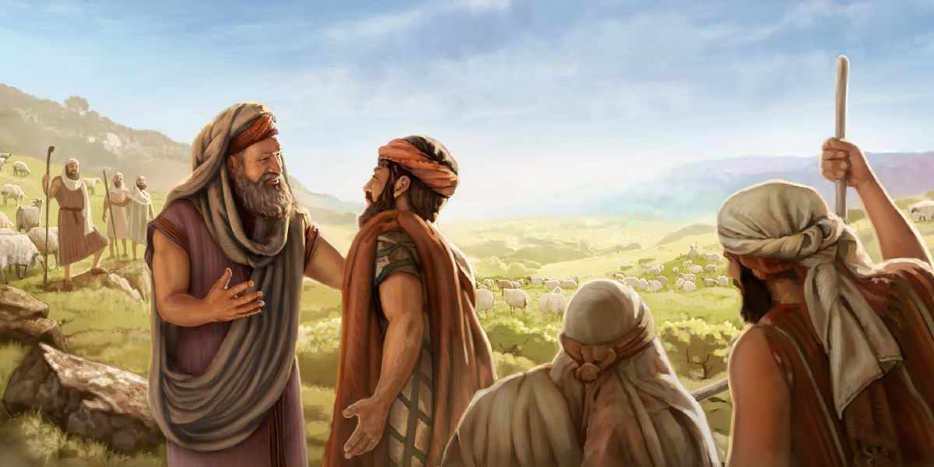
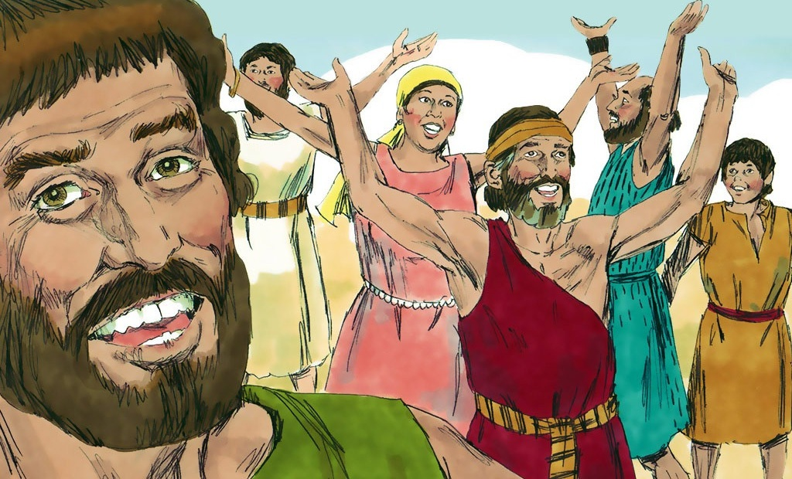
ပြန်လည်သင့်မြတ်ခြင်း (Joshua 22:30-34)
'ထို​စကား​ကိုအစ္စရေး​အမျိုးသား​တို့​ကြား​သောအခါကျေနပ်​နှစ်သက်​ကြ​၏​။အစ္စရေး​အမျိုးသား​တို့ ​သည်ဘုရားသခင်​ကို​ကောင်းချီးထောမနာ​ပြု​ကြ​၏​။သူ​တို့​သည်ရုဗင်​သားမြေး​၊ဂဒ်​သားမြေး​တို့​နေထိုင်​ရာ​ပြည်​ကိုစစ်ချီ​တိုက်ခိုက်ဖျက်ဆီး​မည့်​အကြောင်းမ​ပြော​ကြ​တော့​ပေ​။ 'ယောရှုမှတ်စာ 22:33
စွပ်စွဲချက်သည် အခြေအမြစ်မရှိကြောင်း တွေ့ရသောအခါ ဖိနဟတ်နှင့် ဣသရေလကိုယ်စားလှယ်အဖွဲ့သည် စိတ်သက်သာရာရခဲ့သည် (ယောရှု ၂၂:၃၀-၃၁)။ သူတို့ဘက်မှလည်း ဣသရေလလူတို့သည် အမှန်တရားကို သိရှိသောအခါ ဝမ်းမြောက်ပြီး ဘုရားသခင်ကို ချီးမွမ်းခဲ့ကြသည် (ယောရှု ၂၂:၃၃)။
'ထို​ဥပမာမှတစ်ဆင့်၊မိသားစု၊အသင်းတော်နှင့်လူ့အသိုင်းအဝိုင်းဆိုင်ရာဆက်ဆံရေးများတွင်အလားတူအခြေအနေများ၌ ငြိမ်းချမ်းရေးကို ပြန်လည်ထူထောင်ရန် လိုအပ်သော အဆင့်များကို အောက်ပါအတိုင်း လေ့လာနိုင်ပါသည်-
အလောတမင်မဆုံးဖြတ်ပါနှင့်
ဆောင်ရွက်မည့်လုပ်ငန်းမပြုမီ ပြဿနာများကို ဆွေးနွေးပါ
ညီညွတ်မှုရရှိရန်စွန့်လွှတ်အနစ်နာခံမှုပြုလုပ်ရန်ဆန္ဒရှိပါ။
စွပ်စွဲချက်တွေကို ယဉ်ကျေးစွာ တုံ့ပြန်ပါ
ငြိမ်းချမ်းရေးပြန်လည်ရရှိသောအခါ ဝမ်းမြောက်ပြီး ဘုရားသခင်ကို ကောင်းချီးပေးပါ
ကျွန်ုပ်တို့၏အတွေးများကိုဆက်သွယ်ခြင်း

Slide 9

"ဂဒ်အမျိုးနှင့်ရုဗင်အမျိုးတို့သည်မိမိတို့တည်ထောင်ထားသောယဇ်ပလ္လင်ပေါ်တွင်ထို ယဇ်ပလ္လင်၏ရည်ရွယ်ချက်ကို ဖော်ပြသည့် ကျောက်စာကိုတင်ကာ၊ 'ယေဟောဝါသည် ဘုရားသခင်ဖြစ်တော်မူကြောင်း ငါတို့နှင့်သင်တို့အကြား သက်သေဖြစ်စေရမည်' ဟု ပြောဆိုခဲ့ကြသည်။ ထိုသို့ဖြင့် နောင်တွင် အထင်မှားမှုများ မဖြစ်စေရန် နှင့် စုံစမ်းနှောင့်ယှက်မှု အကြောင်းရင်းဖြစ်နိုင်သည်ကို ဖယ်ရှားရန် ကြိုးစားခဲ့ကြသည်။
မည်မျှပင် အကြောင်းအရင်း ကောင်းမွန်သူများကြားတွင်ပင် ရိုးရှင်းသော နားလည်မှုလွဲမှားမှုတစ်ခုမှကြီးမားသောအခက်အခဲများမကြာခဏပေါ်ပေါက်လေ့ရှိပြီး၊ ယဉ်ကျေးသိမ်မွေ့မှုနှင့် သည်းခံခြင်းတရားကို မကျင့်သုံးပါက မည်ကဲ့သို့သော ပြင်းထန်ပြီး အဆုံးစွန်သောအကျိုးဆက်များ ဖြစ်ပေါ်လာနိုင်သနည်း [...]
အပြစ်တင်ရှုတ်ချခြင်းဖြင့်မှားယွင်းသောအနေအထားမှပြန်လည်ရုပ်သိမ်းခြင်းမရှိစေရာ၊ သို့သော် ဤနည်းဖြင့် များစွာသောသူတို့သည်မှန်ကန်သောလမ်းမှ ပို၍ဝေးကွာသွားပြီး မိမိတို့၏ စိတ်နှလုံးကို အမှန်တရားနှင့်ဆန့်ကျင်ကာ ခိုင်မာစွာထားတတ်ကြသည်။ ကြင်နာသောစိတ်သဘောထား၊ ယဉ်ကျေးသိမ်မွေ့ပြီး သည်းခံနိုင်သော အပြုအမူသည် အမှားကျူးလွန်သူကို ကယ်တင်နိုင်ကာ ပြစ်မှုများစွာကို ဖုံးကွယ်ပေးနိုင်သည်။"
EGW (Patriarchs and Prophets, pp. 519)

